Slide 1
Indikatorer för process uppföljning
mars 2020
kopplad till
Överenskommelse mellan Västra Götalands kommuner och Västra Götalandsregionen om samverkan vid in- och utskrivning från sluten hälso- och sjukvård
2020-04-15, v4

Slide 2
Bakgrund
Lagen om samverkan vid utskrivning från sluten hälso- och sjukvård trädde i kraft den 1 januari 2018
Lagen ska främja en god vård och en socialtjänst av god kvalitet för enskilda som efter utskrivning från sluten vård behöver insatser
Lagen ska särskilt främja utskrivning så snart som möjligt efter det att den behandlande läkaren bedömt att patienten är utskrivningsklar och inte har behov av slutenvårdens resurser längre

Slide 3
Gemensam målsättning
Stärka den enskildes rätt till en trygg och effektiv utskrivning
Arbetet ska vara tillitsskapande och utgå ifrån den enskildes behov
Personer som inte längre har behov av slutenvårdens resurser ska omgående kunna skrivas ut därifrån, på ett tryggt och säkert sätt
Antalet dagar som enskilda är kvar inom slutenvården efter att de bedömts som utskrivningsklara ska minska

Slide 4

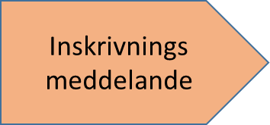
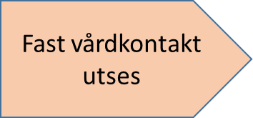
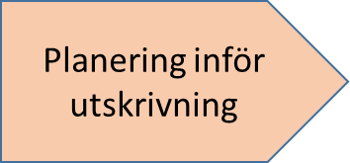
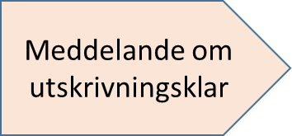
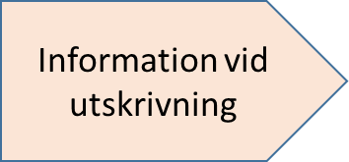
Process med behov av samordning efter utskrivning
Process utan behov av samordning efter utskrivning
Under planering bestäm datum för SIP-möte
Kallelse till SIP-möte
Upprätta
Uppdatera
SIP
Följ upp SIP
Avsluta SIP
Process vid behov av samordning där SIP görs på sjukhus
Kallelse till SIP-möte på sjukhus
Upprätta
Uppdatera
SIP
Följ upp SIP i hemmet
Avsluta SIP
Notes:
Processen ser olika ut beroende på om den enskilde har behov av samordnade insatser från både region och kommun i form av hälso- och sjukvård eller socialtjänst efter utskrivning eller inte. Den kan även se olika ut om SIP görs på sjukhus eller i bostaden.
Lag (2017:612) om samverkan vid utskrivning från sluten hälso- och sjukvård och VG riktlinje tar upp flera olika steg; inskrivningsmeddelande, fast vårdkontakt, planering inför utskrivning, meddelande om utskrivningsklar och information vid utskrivning, kallelse till SIP och SIP. Berörda verksamheter ska innan utskrivning vara överens om att hemgång kan ske på ett patientsäkert sätt.

Slide 5
Mätbara gemensamma indikatorer Västra Götaland
Antal inskrivningar i SAMSA – per sjukhus
Antal ärenden med inskrivningar i slutenvården per månad
Vårdtid som utskrivningsklar
Ett medelvärde på antal kalenderdagar som patienter varit kvar inom slutenvården efter att de blivit Utskrivningsklara.
Andel patienter (%) som skrivits ut från slutenvård den dag de blir utskrivningsklara
Andelen patienter som skrivits ut från slutenvården samma dag som de blivit Utskrivningsklara.
Andel patienter(%) som skrivits ut från slutenvården utan att Meddelande om utskrivningsklar skickats
Antal ärenden med negativ ledtid utskrivningsklar - utskrivning
Andel patienter som återinskrivs i slutenvården inom 2 månader
Relationen mellan antal patienter och antal slutenvårdsärenen redovisas per rullande 2-månadersperiod.
Samordnad individuell plan SIP
Antal SIP som registrerats som upprättade, uppföljda eller avslutade i SAMSA under månaden.
Antal möten
  Antal kallade SIP-möte kopplat till slutenvårdstillfälle, mötet före utskrivning från sjukhus
  Antal kallade SIP-möte kopplat till slutenvårdstillfälle, mötet efter utskrivning från sjukhus
  Antal kallade SIP-möten utan koppling till slutenvårdstillfälle
  Antal kallade Planeringsmöten
Andel möten på distans
Andel möten på distans, (Skype eller telefon) för SIP och planering.
Indikatorerna är framtagna av (processledarna för) VGR och VästKom i samarbete med Operativ förvaltning GITS.
Notes:
Indikatorer för gemensam månadsvis uppföljning
Rekommendation från SAMSA arbetsgruppen för rapporter/utdata
(SAMSA AU-Adm) Ledtid
Från och med ”Datum för Sista Utskivningsklar” till ”Utskrivningsdatum”.
Andel patienter (%) som skrivits ut från slutenvård den dag de blir utskrivningsklara. = nolldagarna är inräknade
Andel eller antal kallelse till SIP i förhållande till antal ärenden/ månad
Totalt antal genomförda SIP i förhållande genomförda inom slutenvården
Totalt antal genomförda SIP i förhållande genomförda i hemmet

Slide 6
Antal inskrivningar i SAMSA – per sjukhus
Antal SAMSA patienter inskrivna
 | Jan 2020 | Feb 2020 | Mars 2020
Alingsås Lasarett | 190 | 181 | 160
Kungälvs Sjukhus | 276 | 256 | 192
NU-sjukvården | 818 | 742 | 594
Sahlgrenska Universitetssjukhus | 1 391 | 1 217 | 916
Skaraborgs sjukhus | 903 | 835 | 659
Södra Älvsborgs Sjukhus | 579 | 554 | 401
Hela regionen | 4 157 | 3 785 | 2 924
Exempel: På Alingsås Lasarett skapades 160 inskrivningar i SAMSA under mars månad.

Slide 7
Antal inskrivningar i SAMSA – per kommun
 | Jan 2020 | Feb 2020 | Mars 2020
Ale | 59 | 70 | 51
Alingsås | 98 | 102 | 83
Bengtsfors | 23 | 17 | 22
Bollebygd | 23 | 24 | 14
Borås | 302 | 284 | 195
Dals-Ed | 14 | 12 | 9
Essunga | 18 | 17 | 19
Falköping | 106 | 100 | 85
Färgelanda | 24 | 17 | 17
Grästorp | 16 | 17 | 14
Gullspång | 19 | 20 | 10
Göteborg | 1 088 | 940 | 705
Götene | 38 | 18 | 34
Herrljunga | 33 | 29 | 33
Hjo | 41 | 27 | 27
Härryda | 69 | 48 | 34
Karlsborg | 25 | 27 | 17
Kungälv | 108 | 89 | 69
Lerum | 80 | 69 | 61
Lidköping | 123 | 125 | 78
Lilla Edet | 28 | 37 | 32
Lysekil | 38 | 39 | 29
Mariestad | 71 | 67 | 63
Mark | 98 | 89 | 72
Mellerud | 23 | 41 | 23
 | Jan 2020 | Feb 2020 | Mars 2020
Munkedal | 37 | 31 | 19
Mölndal | 111 | 113 | 95
Orust | 55 | 44 | 34
Partille | 84 | 65 | 45
Skara | 77 | 66 | 46
Skövde | 147 | 145 | 123
Sotenäs | 28 | 22 | 18
Stenungsund | 59 | 49 | 44
Strömstad | 40 | 19 | 34
Svenljunga | 15 | 22 | 15
Tanum | 45 | 25 | 31
Tibro | 46 | 40 | 22
Tidaholm | 41 | 35 | 28
Tjörn | 51 | 53 | 31
Tranemo | 29 | 28 | 23
Trollhättan | 177 | 145 | 107
Töreboda | 38 | 34 | 14
Uddevalla | 128 | 117 | 109
Ulricehamn | 65 | 69 | 54
Vara | 51 | 49 | 27
Vårgårda | 29 | 34 | 21
Vänersborg | 105 | 104 | 72
X Fiktiv kommun | 67 | 78 | 63
Åmål | 45 | 50 | 41
Öckerö | 22 | 23 | 10
Totalt regionen | 4 157 | 3 785 | 2 924
Exempel:
Det gjordes 123 inskrivningar i SAMSA
för patienter från Skövde,
under mars månad.
Patienter från kommuner utanför VG är
samlade under X Fiktiv kommun.

Slide 8
Vårdtid som utskrivningsklar – per sjukhus
Vårdtid som Utskrivningsklar |  |  |  |  | Total vårdtid SAMSA ärenden
 | Jan 2020 | Feb 2020 | Mars 2020 |  | Mars 2020
Alingsås Lasarett | 0,9 | 1,2 | 1,1 |  | 7 dagar
Kungälvs Sjukhus | 2,0 | 1,7 | 1,5 |  | 8 dagar
NU-sjukvården | 1,6 | 1,2 | 1,3 |  | 7 dagar
Sahlgrenska Universitetssjukhus | 1,3 | 1,2 | 1,3 |  | 9 dagar
Skaraborgs sjukhus | 0,5 | 0,4 | 0,4 |  | 6 dagar
Södra Älvsborgs Sjukhus | 0,9 | 0,8 | 0,9 |  | 8 dagar
Hela regionen | 1,1 | 1,0 | 1,0 |  | 8 dagar
Exempel: För de patienter som vårdats på Södra Älvsborgs sjukhus och som skrevs ut under mars månad, var antalet dagar som patienterna stannade på sjukhuset efter
att de varit utskrivningsklara, i medeltal 0,9 kalenderdagar.
För de patienter som varit inskrivna i slutenvården och där samverkan skett med kommun och/eller primärvård (= har hanterats i IT-tjänsten SAMSA) och som sedan skrivits ut från
slutenvården under viss kalendermånad, beräknas medelvärdet av de dagar som patienten varit kvar på sjukhuset efter att Meddelande om utskrivningsklar skickats från sjukhuset.
Total vårdtid SAMSA ärenden visar median-värdet i kalenderdagar från inskrivning till utskrivning för ”SAMSA-patienter”, som skrevs ut i mars.

Slide 9
Vårdtid som utskrivningsklar – per sjukhus, Somatik
Vårdtid som Utskrivningsklar |  |  |  |  | Total vårdtid SAMSA ärenden
 | Jan 2020 | Feb 2020 | Mars 2020 |  | Mars 2020
Alingsås Lasarett | 0,9 | 1,2 | 1,1 |  | 7 dagar
Kungälvs Sjukhus | 1,9 | 1,6 | 1,5 |  | 7 dagar
NU-sjukvården | 1,6 | 1,3 | 1,4 |  | 7 dagar
Sahlgrenska Universitetssjukhus | 1,3 | 1,2 | 1,3 |  | 9 dagar
Skaraborgs sjukhus | 0,5 | 0,3 | 0,4 |  | 6 dagar
Södra Älvsborgs Sjukhus | 0,9 | 0,8 | 0,9 |  | 7 dagar
Hela regionen | 1,1 | 1,0 | 1,1 |  | 7 dagar
De ärenden där patienten skrevs ut från en somatisk avdelning, i mars.
För de patienter som varit inskrivna i slutenvården och där samverkan skett med kommun och/eller primärvård (= har hanterats i IT-tjänsten SAMSA) och som sedan skrivits ut från
slutenvården under viss kalendermånad, beräknas medelvärdet av de dagar som patienten varit kvar på sjukhuset efter att Meddelande om utskrivningsklar skickats från sjukhuset.
Vårdtid enligt SAMSA visar median-värdet i kalenderdagar från inskrivning till utskrivning för ”SAMSA-patienter”, som skrevs ut i mars.

Slide 10
Vårdtid som utskrivningsklar – per sjukhus, Psykiatri
Vårdtid som Utskrivningsklar |  |  |  |  | Total vårdtid SAMSA ärenden
 | Jan 2020 | Feb 2020 | Mars 2020 |  | Mars 2020
Alingsås Lasarett | - | - | - |  | -
Kungälvs Sjukhus | 2,8 | 2,4 | 1,1 |  | 14 dagar
NU-sjukvården | 0,9 | 0,5 | 0,6 |  | 9 dagar
Sahlgrenska Universitetssjukhus | 1,3 | 0,7 | 1,1 |  | 19 dagar
Skaraborgs sjukhus | 0,4 | 0,5 | 0,3 |  | 7 dagar
Södra Älvsborgs Sjukhus | 1,3 | 1,7 | 0,8 |  | 9 dagar
Hela regionen | 1,1 | 0,8 | 0,6 |  | 12 dagar
De ärenden där patienten skrevs ut från en psykiatrisk avdelning, i mars.
För de patienter som varit inskrivna i slutenvården och där samverkan skett med kommun och/eller primärvård (= har hanterats i IT-tjänsten SAMSA) och som sedan skrivits ut från
slutenvården under viss kalendermånad, beräknas medelvärdet av de dagar som patienten varit kvar på sjukhuset efter att Meddelande om utskrivningsklar skickats från sjukhuset.
Vårdtid enligt SAMSA visar median-värdet i kalenderdagar från inskrivning till utskrivning för ”SAMSA-patienter”, som skrevs ut i mars.

Slide 11
Vårdtid som utskrivningsklar – per kommun
Antal kalenderdagar (medelvärde)
 | Jan 2020 | Feb 2020 | Mars 2020
Ale | 2,4 | 1,3 | 1,5
Alingsås | 1,1 | 1,7 | 1,2
Bengtsfors | 1,7 | 1,8 | 1,3
Bollebygd | 0,5 | 0,3 | 1,0
Borås | 1,1 | 0,9 | 1,1
Dals-Ed | 0,8 | 1,2 | 1,0
Essunga | 0,1 | 0,6 | 1,3
Falköping | 1,6 | 0,8 | 0,5
Färgelanda | 2,2 | 1,5 | 1,2
Grästorp | 0,9 | 0,6 | 0,3
Gullspång | 0,3 | 0,3 | 0,4
Göteborg | 1,2 | 1,1 | 1,2
Götene | 0,4 | 0,4 | 0,3
Herrljunga | 1,3 | 1,9 | 1,9
Hjo | 0,2 | 0,0 | 0,2
Härryda | 1,6 | 1,6 | 1,8
Karlsborg | 0,1 | 0,1 | 0,0
Kungälv | 1,9 | 2,0 | 1,3
Lerum | 0,8 | 0,8 | 0,4
Lidköping | 0,2 | 0,3 | 0,3
Lilla Edet | 1,3 | 0,8 | 1,0
Lysekil | 0,9 | 1,5 | 1,0
Mariestad | 0,2 | 0,0 | 0,1
Mark | 0,3 | 0,5 | 0,4
Mellerud | 1,6 | 0,8 | 1,1
 | Jan 2020 | Feb 2020 | Mars 2020
Munkedal | 0,7 | 0,6 | 0,7
Mölndal | 2,7 | 1,9 | 2,3
Orust | 1,8 | 1,0 | 1,3
Partille | 1,1 | 1,3 | 1,4
Skara | 0,7 | 1,2 | 0,9
Skövde | 0,5 | 0,4 | 0,5
Sotenäs | 1,3 | 1,3 | 1,2
Stenungsund | 1,8 | 1,9 | 1,3
Strömstad | 1,3 | 1,1 | 0,6
Svenljunga | 0,7 | 0,5 | 1,0
Tanum | 0,8 | 1,0 | 1,1
Tibro | 0,4 | 0,3 | 0,5
Tidaholm | 0,1 | 0,1 | 0,1
Tjörn | 1,3 | 1,3 | 1,7
Tranemo | 0,8 | 1,0 | 0,5
Trollhättan | 1,1 | 1,2 | 1,2
Töreboda | 0,8 | 0,1 | 0,2
Uddevalla | 2,5 | 1,9 | 1,4
Ulricehamn | 0,9 | 0,6 | 0,6
Vara | 0,2 | 0,1 | 0,1
Vårgårda | 0,6 | 0,3 | 0,6
Vänersborg | 2,0 | 1,1 | 1,7
X Fiktiv kommun | 0,1 | 0,0 | 0,1
Åmål | 1,6 | 1,1 | 1,4
Öckerö | 0,8 | 2,2 | 0,7
Totalt regionen | 1,1 | 1,0 | 1,0
Exempel:
För patienter från Strömstad,
som vårdats på sjukhus och som skrivits
ut under mars månad, var antalet
dagar som patienterna varit kvar på
sjukhuset efter att de blivit
utskrivningsklara,
i medeltal 0,6 kalenderdagar.
Patienter från kommuner utanför VG är
samlade under X Fiktiv kommun.
OBS! Denna ledtid är INTE samma
sak som medelvärdet av betalnings-
grundande dagar, som är grund för
faktureringen.

Slide 12
Vårdtid som utskrivningsklar – per kommun , Somatik
Antal kalenderdagar (medelvärde)
 | Jan 2020 | Feb 2020 | Mars 2020
Ale | 2,2 | 1,2 | 1,5
Alingsås | 0,9 | 1,5 | 1,3
Bengtsfors | 1,6 | 1,8 | 1,4
Bollebygd | 0,5 | 0,3 | 1,0
Borås | 1,1 | 0,8 | 1,1
Dals-Ed | 0,9 | 1,2 | 0,8
Essunga | 0,1 | 0,3 | 0,6
Falköping | 1,6 | 0,9 | 0,6
Färgelanda | 2,2 | 1,8 | 1,8
Grästorp | 1,1 | 0,1 | 0,3
Gullspång | 0,3 | 0,3 | 0,4
Göteborg | 1,2 | 1,1 | 1,2
Götene | 0,4 | 0,4 | 0,2
Herrljunga | 1,3 | 2,1 | 2,0
Hjo | 0,2 | 0,0 | 0,2
Härryda | 1,6 | 1,6 | 1,7
Karlsborg | 0,1 | 0,1 | 0,0
Kungälv | 1,8 | 1,8 | 1,3
Lerum | 0,7 | 0,8 | 0,4
Lidköping | 0,2 | 0,3 | 0,3
Lilla Edet | 1,5 | 0,7 | 1,2
Lysekil | 0,9 | 1,3 | 1,0
Mariestad | 0,1 | 0,0 | 0,1
Mark | 0,3 | 0,4 | 0,4
Mellerud | 1,8 | 0,9 | 1,2
 | Jan 2020 | Feb 2020 | Mars 2020
Munkedal | 0,7 | 0,6 | 0,7
Mölndal | 2,8 | 1,9 | 2,4
Orust | 2,0 | 1,0 | 1,3
Partille | 1,2 | 1,4 | 1,5
Skara | 0,7 | 1,2 | 1,0
Skövde | 0,6 | 0,4 | 0,5
Sotenäs | 1,3 | 1,4 | 1,1
Stenungsund | 1,8 | 1,9 | 1,3
Strömstad | 1,4 | 1,2 | 0,7
Svenljunga | 0,7 | 0,5 | 1,0
Tanum | 0,9 | 1,1 | 1,2
Tibro | 0,5 | 0,3 | 0,5
Tidaholm | 0,0 | 0,1 | 0,1
Tjörn | 1,5 | 1,5 | 1,8
Tranemo | 0,8 | 1,0 | 0,5
Trollhättan | 1,2 | 1,4 | 1,4
Töreboda | 0,7 | 0,1 | 0,2
Uddevalla | 2,5 | 2,0 | 1,6
Ulricehamn | 1,0 | 0,7 | 0,7
Vara | 0,2 | 0,1 | 0,2
Vårgårda | 0,6 | 0,3 | 0,5
Vänersborg | 2,0 | 1,1 | 1,7
X Fiktiv kommun | 0,1 | 0,0 | 0,1
Åmål | 1,5 | 1,1 | 1,4
Öckerö | 0,7 | 2,2 | 0,7
Totalt regionen | 1,1 | 1,0 | 1,1
Patienter från kommuner utanför VG är
samlade under X Fiktiv kommun.
OBS! Denna ledtid är INTE samma
sak som medelvärdet av betalnings-
grundande dagar, som är grund för
faktureringen.

Slide 13
Vårdtid som utskrivningsklar – per kommun, Psykiatri
Antal kalenderdagar (medelvärde)
 | Jan 2020 | Feb 2020 | Mars 2020
Ale | * | 2,5 | 1,0
Alingsås | 3,8 | 3,5 | 0,5
Bengtsfors | * |  | *
Bollebygd |  |  | *
Borås | 0,7 | 3,1 | 1,4
Dals-Ed | * |  | *
Essunga |  | 1,8 | *
Falköping | 1,9 | 0,0 | 0,0
Färgelanda |  | * | 0,1
Grästorp | * | *
Gullspång |  | *
Göteborg | 1,8 | 0,7 | 1,1
Götene | * | * | *
Herrljunga | * | * | *
Hjo | * | * | *
Härryda | * | * | *
Karlsborg | * | *
Kungälv | 2,8 | 3,1 | 1,2
Lerum | * | *
Lidköping | 0,0 | 0,1 | 0,1
Lilla Edet | * | * | 0,0
Lysekil | * | * | *
Mariestad | 1,0 | 0,1 | 0,1
Mark | * | * | *
Mellerud | * | * | *
 | Jan 2020 | Feb 2020 | Mars 2020
Munkedal |  |  | *
Mölndal | 0,5 | 1,3 | 0,7
Orust | 0,2 | 0,8 | *
Partille | * | 0,0 | 0,0
Skara | * | 1,5 | 0,3
Skövde | 0,3 | 0,4 | 0,3
Sotenäs | * | * | *
Stenungsund | 0,7 | 2,0 | 1,2
Strömstad | * | * | *
Svenljunga | * |  | *
Tanum | * | * | *
Tibro | 0,0 | 0,1 | *
Tidaholm | 1,0 | 0,0 | *
Tjörn | 0,0 | 0,5 | *
Tranemo | * |  | *
Trollhättan | 0,1 | 0,4 | 0,5
Töreboda | * | * | 0,0
Uddevalla | 2,5 | 0,3 | 0,0
Ulricehamn | * | 0,0 | 0,3
Vara | * | * | *
Vårgårda |  | * | *
Vänersborg | 1,6 | 0,5 | 1,8
X Fiktiv kommun | 0,0 | 0,1 | 0,1
Åmål | 3,0 | * | 2,3
Öckerö | *
Totalt regionen | 1,1 | 0,8 | 0,6
Notera:
Asterisk (*) markerar att färre än 5 psykiatri-
ärenden/patienter blev utskrivna under
månaden.
Blankt visar att det var noll ärenden.
Patienter från kommuner utanför VG är
samlade under X Fiktiv kommun.
OBS! Denna ledtid är INTE samma
sak som medelvärdet av betalnings-
grundande dagar, som är grund för
faktureringen.

Slide 14
Andel patienter(%) som skrivits ut från slutenvården den dag
de blir utskrivningsklara, januari 2020 - mars 2020
Slutenvårdsärenden i SAMSA | Jan 2020 | Feb 2020 | Mars 2020
Alingsås Lasarett | 60 % | 59 % | 58 %
Kungälvs Sjukhus | 44 % | 42 % | 42 %
NU-sjukvården | 47 % | 51 % | 48 %
Sahlgrenska Universitetssjukhus | 51 % | 51 % | 48 %
Skaraborgs sjukhus | 79 % | 80 % | 80 %
Södra Älvsborgs Sjukhus | 58 % | 59 % | 56 %
Hela regionen | 57 % | 58 % | 56 %
Exempel: 48% av patienterna som vårdats inom NU-sjukvården skrevs ut från slutenvården samma dag som de blev utskrivningsklara, under mars månad.
En målsättning med den nya lagen och överenskommelsen i VG är att patienterna ska kunna skrivas ut från slutenvården samma dag som de blivit utskrivningsklara.
För att mäta följsamheten till detta mål beräknas här andelen av de patienter som varit inskrivna vid visst sjukhus, som kunnat skrivas ut från slutenvården samma dag
som de blivit utskrivningsklara.
Relaterat till antal slutenvårdstillfällen som hanteras i IT-tjänsten SAMSA.

Slide 15
Andel patienter(%) som skrivits ut från slutenvården den dag
de blir utskrivningsklara, januari 2020 - mars 2020, Somatik
Slutenvårdsärenden i SAMSA | Jan 2020 | Feb 2020 | Mars 2020
Alingsås Lasarett | 60 % | 59 % | 58 %
Kungälvs Sjukhus | 44 % | 44 % | 43 %
NU-sjukvården | 45 % | 48 % | 45 %
Sahlgrenska Universitetssjukhus | 52 % | 51 % | 49 %
Skaraborgs sjukhus | 79 % | 81 % | 79 %
Södra Älvsborgs Sjukhus | 58 % | 60 % | 56 %
Hela regionen | 57 % | 58 % | 56 %
De ärenden där patienten skrevs ut från en somatisk avdelning, i mars.
En målsättning med den nya lagen och överenskommelsen i VG är att patienterna ska kunna skrivas ut från slutenvården samma dag som de blivit utskrivningsklara.
För att mäta följsamheten till detta mål beräknas här andelen av de patienter som varit inskrivna vid visst sjukhus, som kunnat skrivas ut från slutenvården samma dag som de
blivit utskrivningsklara.
Relaterat till antal slutenvårdstillfällen som hanteras i IT-tjänsten SAMSA.

Slide 16
Andel patienter(%) som skrivits ut från slutenvården den dag
de blir utskrivningsklara, januari 2020 - mars 2020, Psykiatri
Slutenvårdsärenden i SAMSA | Jan 2020 | Feb 2020 | Mars 2020
Alingsås Lasarett | - | - | -
Kungälvs Sjukhus | 43 % | 21 % | 35 %
NU-sjukvården | 66 % | 72 % | 68 %
Sahlgrenska Universitetssjukhus | 40 % | 42 % | 37 %
Skaraborgs sjukhus | 77 % | 76 % | 83 %
Södra Älvsborgs Sjukhus | 64 % | 53 % | 56 %
Hela regionen | 60 % | 60 % | 60 %
De ärenden där patienten skrevs ut från en psykiatrisk avdelning, i mars.
En målsättning med den nya lagen och överenskommelsen i VG är att patienterna ska kunna skrivas ut från slutenvården samma dag som de blivit utskrivningsklara.
För att mäta följsamheten till detta mål beräknas här andelen av de patienter som varit inskrivna vid visst sjukhus, som kunnat skrivas ut från slutenvården samma dag som de
blivit utskrivningsklara.
Relaterat till antal slutenvårdstillfällen som hanteras i IT-tjänsten SAMSA.

Slide 17
Andel patienter(%) som skrivits ut från slutenvården den dag
de blir utskrivningsklara, januari 2020 - mars 2020
Slutenvårdsärenden i SAMSA | Jan 2020 | Feb 2020 | Mars 2020
Ale | 45 % | 48 % | 44 %
Alingsås | 62 % | 53 % | 54 %
Bengtsfors | 41 % | 44 % | 30 %
Bollebygd | 67 % | 86 % | 42 %
Borås | 53 % | 58 % | 53 %
Dals-Ed | 67 % | 62 % | 58 %
Essunga | 87 % | 75 % | 62 %
Falköping | 65 % | 69 % | 73 %
Färgelanda | 39 % | 33 % | 48 %
Grästorp | 63 % | 93 % | 65 %
Gullspång | 68 % | 67 % | 67 %
Göteborg | 52 % | 52 % | 48 %
Götene | 76 % | 62 % | 88 %
Herrljunga | 50 % | 53 % | 68 %
Hjo | 91 % | 89 % | 89 %
Härryda | 44 % | 43 % | 33 %
Karlsborg | 100 % | 88 % | 100 %
Kungälv | 45 % | 42 % | 44 %
Lerum | 55 % | 64 % | 66 %
Lidköping | 78 % | 77 % | 78 %
Lilla Edet | 55 % | 68 % | 62 %
Lysekil | 53 % | 43 % | 47 %
Mariestad | 86 % | 91 % | 87 %
Mark | 67 % | 60 % | 67 %
Mellerud | 57 % | 56 % | 42 %
Slutenvårdsärenden i SAMSA | Jan 2020 | Feb 2020 | Mars 2020
Munkedal | 61 % | 69 % | 48 %
Mölndal | 39 % | 40 % | 47 %
Orust | 36 % | 59 % | 54 %
Partille | 53 % | 43 % | 45 %
Skara | 77 % | 63 % | 66 %
Skövde | 77 % | 82 % | 75 %
Sotenäs | 52 % | 39 % | 57 %
Stenungsund | 39 % | 42 % | 43 %
Strömstad | 44 % | 48 % | 62 %
Svenljunga | 80 % | 63 % | 56 %
Tanum | 60 % | 48 % | 53 %
Tibro | 71 % | 76 % | 71 %
Tidaholm | 95 % | 97 % | 93 %
Tjörn | 54 % | 42 % | 41 %
Tranemo | 60 % | 58 % | 62 %
Trollhättan | 51 % | 47 % | 45 %
Töreboda | 74 % | 87 % | 87 %
Uddevalla | 38 % | 46 % | 47 %
Ulricehamn | 61 % | 57 % | 60 %
Vara | 88 % | 83 % | 85 %
Vårgårda | 67 % | 76 % | 59 %
Vänersborg | 44 % | 50 % | 45 %
X Fiktiv kommun | 84 % | 85 % | 87 %
Åmål | 38 % | 55 % | 48 %
Öckerö | 52 % | 50 % | 55 %
Hela regionen | 57 % | 58 % | 56 %
Exempel: 75% av patienterna från Skövde
skrevs ut från slutenvården samma dag som
de blev utskrivningsklara, under mars
månad.
En målsättning med den nya lagen är att
patienterna ska kunna skrivas ut från
slutenvården samma dag som de blivit
utskrivningsklara.
För att mäta följsamheten till detta mål
beräknas här andelen av patienter från viss
kommun, som blev utskrivna samma
dag som de blivit utskrivningsklara.
Relaterat till antal slutenvårdstillfällen som
hanteras i IT-tjänsten SAMSA.

Slide 18
Andel patienter(%) som skrivits ut från slutenvården den dag
de blir utskrivningsklara, januari 2020 - mars 2020, Somatik
Slutenvårdsärenden i SAMSA | Jan 2020 | Feb 2020 | Mars 2020
Ale | 47 % | 50 % | 44 %
Alingsås | 63 % | 53 % | 56 %
Bengtsfors | 42 % | 44 % | 26 %
Bollebygd | 67 % | 86 % | 44 %
Borås | 52 % | 59 % | 53 %
Dals-Ed | 64 % | 62 % | 64 %
Essunga | 87 % | 75 % | 63 %
Falköping | 66 % | 68 % | 70 %
Färgelanda | 39 % | 25 % | 29 %
Grästorp | 57 % | 100 % | 65 %
Gullspång | 68 % | 64 % | 67 %
Göteborg | 53 % | 53 % | 49 %
Götene | 76 % | 61 % | 93 %
Herrljunga | 48 % | 50 % | 65 %
Hjo | 91 % | 92 % | 88 %
Härryda | 44 % | 43 % | 35 %
Karlsborg | 100 % | 88 % | 100 %
Kungälv | 46 % | 44 % | 44 %
Lerum | 55 % | 65 % | 66 %
Lidköping | 78 % | 77 % | 76 %
Lilla Edet | 48 % | 68 % | 58 %
Lysekil | 52 % | 39 % | 50 %
Mariestad | 88 % | 93 % | 88 %
Mark | 67 % | 61 % | 67 %
Mellerud | 56 % | 53 % | 33 %
Slutenvårdsärenden i SAMSA | Jan 2020 | Feb 2020 | Mars 2020
Munkedal | 61 % | 69 % | 48 %
Mölndal | 41 % | 40 % | 47 %
Orust | 31 % | 55 % | 55 %
Partille | 53 % | 41 % | 48 %
Skara | 75 % | 60 % | 66 %
Skövde | 76 % | 83 % | 74 %
Sotenäs | 52 % | 36 % | 58 %
Stenungsund | 40 % | 45 % | 46 %
Strömstad | 44 % | 41 % | 59 %
Svenljunga | 79 % | 63 % | 53 %
Tanum | 56 % | 43 % | 52 %
Tibro | 68 % | 75 % | 73 %
Tidaholm | 97 % | 100 % | 93 %
Tjörn | 49 % | 42 % | 39 %
Tranemo | 62 % | 58 % | 61 %
Trollhättan | 49 % | 42 % | 36 %
Töreboda | 77 % | 90 % | 89 %
Uddevalla | 37 % | 46 % | 42 %
Ulricehamn | 59 % | 54 % | 56 %
Vara | 88 % | 87 % | 84 %
Vårgårda | 67 % | 78 % | 65 %
Vänersborg | 41 % | 51 % | 44 %
X Fiktiv kommun | 87 % | 86 % | 89 %
Åmål | 40 % | 55 % | 50 %
Öckerö | 54 % | 50 % | 55 %
Hela regionen | 57 % | 58 % | 56 %

Slide 19
Andel patienter som skrivits ut från slutenvården den dag
de blir utskrivningsklara, januari 2020 - mars 2020, Psykiatri
Slutenvårdsärenden i SAMSA | Jan 2020 | Feb 2020 | Mars 2020
Ale | * | 1/7 | 2/5
Alingsås | 2/5 | 3/9 | 1/5
Bengtsfors | * |  | *
Bollebygd |  |  | *
Borås | 12/19 | 6/15 | 9/19
Dals-Ed | * |  | *
Essunga |  | 3/5 | *
Falköping | 6/10 | 9/11 | 13/15
Färgelanda |  | * | 6/8
Grästorp | * | *
Gullspång |  | *
Göteborg | 31/72 | 31/70 | 34/87
Götene | * | * | *
Herrljunga | * | * | *
Hjo | * | * | *
Härryda | * | * | *
Karlsborg | * | *
Kungälv | 5/15 | 2/9 | 3/8
Lerum | * | *
Lidköping | 9/12 | 7/9 | 15/17
Lilla Edet | * | * | 5/6
Lysekil | * | * | *
Mariestad | 3/5 | 8/10 | 7/10
Mark | * | * | *
Mellerud | * | * | *
Slutenvårdsärenden i SAMSA | Jan 2020 | Feb 2020 | Mars 2020
Munkedal |  |  | *
Mölndal | 1/7 | 2/6 | 2/5
Orust | 5/6 | 4/5 | *
Partille | * | 4/6 | 1/6
Skara | * | 7/10 | 6/9
Skövde | 12/15 | 11/14 | 12/17
Sotenäs | * | * | *
Stenungsund | * | 1/6 | 2/8
Strömstad | * | * | *
Svenljunga | * |  | *
Tanum | * | * | *
Tibro | 6/6 | 5/7 | *
Tidaholm | 4/5 | 4/5 | *
Tjörn | 5/6 | 4/10 | *
Tranemo | * |  | *
Trollhättan | 17/27 | 18/28 | 21/29
Töreboda | * | * | 4/5
Uddevalla | 7/14 | 6/13 | 15/19
Ulricehamn | * | 5/6 | 7/9
Vara | * | * | *
Vårgårda |  | * | *
Vänersborg | 9/12 | 3/7 | 7/14
X Fiktiv kommun | 19/25 | 35/42 | 19/23
Åmål | 1/5 | * | 2/6
Öckerö | *
Hela regionen | 196/328 60% | 209/351 60% | 228/383 60%
Exempel: För Skövde skrevs 12 av 17 patienter
ut samma dag som de var utskrivningsklara
i mars, inom psykiatrin.
Notera:
Asterisk (*) markerar att färre än 5 psykiatri-
ärenden/patienter blev utskrivna under
månaden.
Blankt visar att det var noll ärenden.

Slide 20
Andel patienter(%) som skrivits ut från slutenvården utan att Meddelande om utskrivningsklar skickats.
Andel ärenden med negativ ledtid Utskrivningsklar - Utskrivning
Sjukhus | Jan 2020 | Feb 2020 | Mars 2020
Alingsås Lasarett | 5% | 7% | 8%
Kungälvs Sjukhus | 3% | 6% | 4%
NU-sjukvården | 6% | 7% | 6%
Sahlgrenska Universitetssjukhuset | 11% | 13% | 12%
Skaraborgs sjukhus | 5% | 6% | 5%
Södra Älvsborgs Sjukhus | 9% | 9% | 9%
Totalt | 8% | 9% | 8%
Exempel: I 6% av slutenvårdsärendena som hanterats i SAMSA på NU-sjukvården i mars, har patienten skrivits ut från slutenvården innan Meddelande om
utskrivningsklar skickats.
Vid framräkning av medelvärde för ”Vårdtid som utskrivningsklar” framkom att ett antal slutenvårdsärende har negativ ledtid, dvs. patienten har skrivits ut från slutenvården
utan att Meddelande om utskrivningsklar skickats. Detta meddelande har skickats i efterhand, efter att patienten skrivits ut från slutenvården. Detta blir ett mått på
följsamheten till processen, inga patienter borde skrivas ut utan att de samverkande parterna meddelats att patienten är utskrivningsklar.
Ärende med negativ ledtid har exkluderats ur de medelvärden som redovisats i bild 6-17 ovan.

Slide 21
Antal patienter som ”återinskrivs”, per tidsperiod,
kopplat till IT-stödet SAMSA
Antal Inskrivningar i SAMSA ställt mot antal unika patienter i dessa ärenden, per tvåmånadersperiod.
Andel (%) fler Inskrivningar än antal unika patienter
Sjukhus | Dec 2019-Jan 2020 | Jan-Feb 2020 | Feb-Mars 2020
Alingsås Lasarett | 13% | 15% | 14%
Kungälvs Sjukhus | 12% | 14% | 13%
NU-sjukvården | 15% | 16% | 13%
Sahlgrenska Universitetssjukhuset | 12% | 11% | 10%
Skaraborgs sjukhus | 16% | 16% | 14%
Södra Älvsborgs Sjukhus | 15% | 15% | 13%
Totalt | 14% | 14% | 13%
Exempel: 13% fler Inskrivningar än antal unika patienter hanterades i SAMSA Kungälvs sjukhus under perioden februari-mars.
Sett över denna två månaders period, så var det 476 inskrivningar för 416 patienter, vilket ger ett mått på återinskrivningar på 13% för Kungälvs sjukhus.

Slide 22
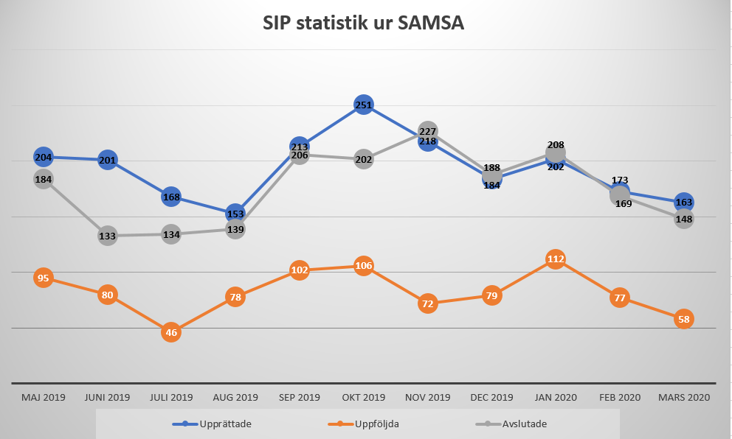
Samordnad individuell plan (SIP)
Totalt antal hanterade SIP i SAMSA
Förklaring på Status på SIP i SAMSA
Upprättad:
SIP har markerats med status Upprättad.
Enbart en version av SIP för en patient kan ha denna
status.
Uppföljd:
SIP har markerats med status Uppföljd.
Kan enbart göras efter att en SIP blivit Upprättad.
Flera versioner av en SIP kan ha status Uppföljd.
Har en SIP flera versioner med status Uppföljd samma
månad, räknas den bara en gång här.
Avslutad:
SIP kan avslutas, om den enskilde inte längre lämnar
sitt samtycke, eller om inget samordningsbehov
längre föreligger.
Samma SIP kan under månaden ha både blivit upprättad
och uppföljd.
Då räknas den med en gång för varje status.
Exempel: 163 SIPar upprättades i SAMSA i mars.
Detta är oberoende av om SIPen gjorts i samband med ett slutenvårdstillfälle eller inte.
OBS! Denna graf visar enbart de SIP som hanterats i SAMSA.

Slide 23
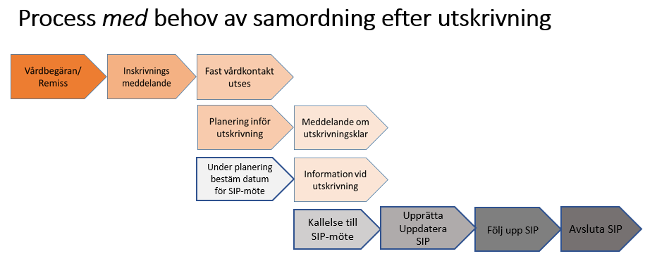
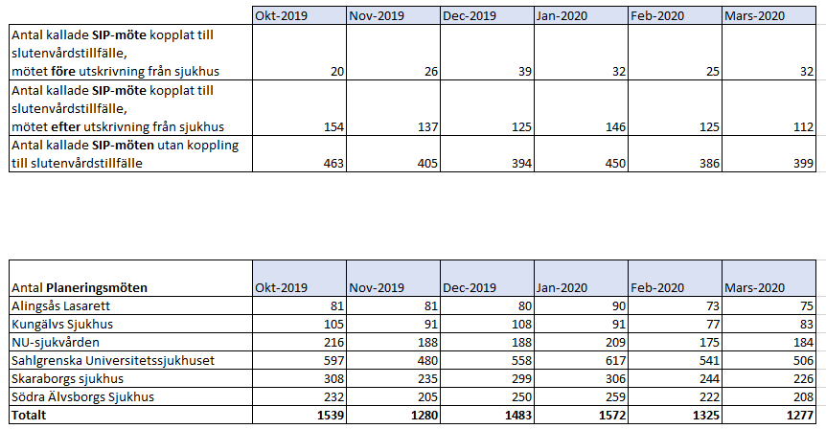
Antal bokade SIP-möten
Exempel:
Antal SIP möten (som hanterade i SAMSA) utan koppling till slutenvårdstillfälle var 399 under mars månad.
1277 Planeringsmöten bokades under mars månad i SAMSA.
Planeringsmöte hålls på sjukhus eller som skype- möte för den kortsiktiga planering inför hemgång.
Antal bokade Planeringsmöten
Antal möten = antal möten som bokats i IT-tjänsten SAMSA.
Därmed inte sagt att dessa möten är genomförda. Möten kan ha hållits men aldrig registrerats i SAMSA.
SIP kopplas till slutenvårdstillfälle om SIP skapas eller uppdateras eller om SIP-möte bokas samtidigt som det pågår ett slutenvårdstillfälle.

Slide 24
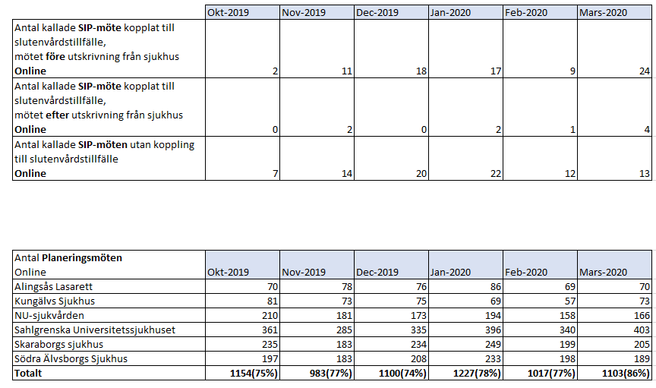
Antal bokade distans SIP-möten
Antal bokade distans planeringsmöten
Exempel: 86% av Planeringsmöten bokades som Online-möten under mars månad, få SIP-möten.
Av totalt 1277 planeringsmöten (se föregående sida) var 1103 Online.
Antal Online möten = antal möten som bokats i IT-tjänsten SAMSA, som Distansmöte online eller Distansmöte via telefon.
Därmed inte sagt att dessa möten är genomförda. Möten kan även ha hållits men aldrig registrerats i SAMSA.
SIP kopplas till slutenvårdstillfälle om SIP skapas eller uppdateras eller om SIP-möte bokas samtidigt som det pågår ett slutenvårdstillfälle.

Slide 25
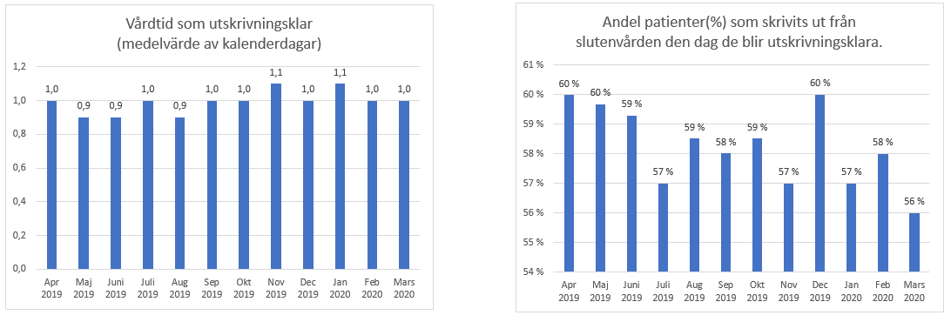
Summering
Indikatorer för processen Samverkan vid in- och utskrivning i sluten hälso- och sjukvård

Slide 26

Frågor ställs till
info.samsa@vgregion.se
SAMSA förvaltning och processledare samverkan vid in- och utskrivning från sluten Hälso- och sjukvård:
Maria.fredriksson@vgregion.se
Lena.arvidsson@vgregion.se
Solveig.hogberg@vgregion.se
SAMSA Förvaltning, Ingrid Svensson, 2020-04-15

